Slide 1
ΔΙΔΑΚΤΙΚΗ ΤΗΣ ΙΣΤΟΡΙΑΣ
Ηγεμονικοί Ανταγωνισμοί και κάμψη των Ελληνικών Πόλεων
Ο ΠΕΛΟΠΟΝΝΗΣΙΑΚΟΣ ΠΟΛΕΜΟΣ 431- 404 π. Χ.
Ονοματεπώνυμο: Πισπιρίγκου Ευθυμία
Ενότητα 5^{η}
A΄ Γυμνασίου

Slide 2
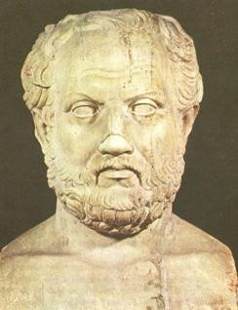
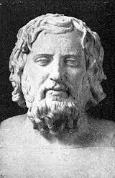
Ο ΠΕΛΟΠΟΝΝΗΣΙΑΚΟΣ ΠΟΛΕΜΟΣ : 431- 404 π. Χ.
Είναι ο μεγάλος εμφύλιος πόλεμος ( δηλ. μεταξύ ομοφύλων, ομοεθνών ) ανάμεσα στην Αθήνα και τη Σπάρτη που επεκτάθηκε σε ολόκληρο σχεδόν τον ελλαδικό χώρο, καθώς οι 2 πόλεις είχαν συμμάχους σε όλη την Ελλάδα (αθηναϊκή κατά πελοποννησιακής συμμαχίας ) .
Πηγές μας : ο Θουκυδίδης ως το 411 π. Χ. και ο Ξενοφών από
το 411 – 404 π. Χ.

Slide 3
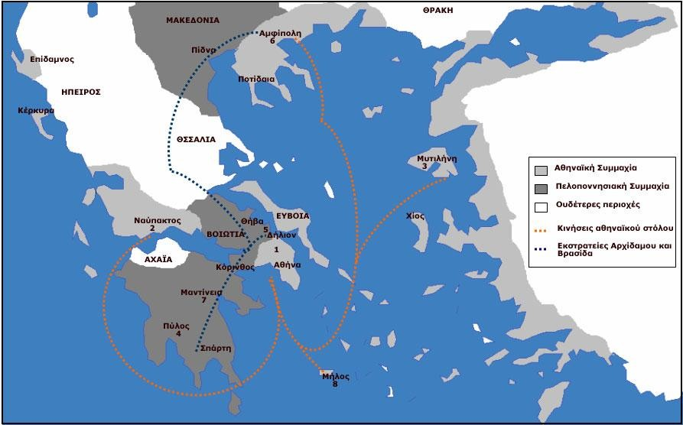
Ο ΠΕΛΟΠΟΝΝΗΣΙΑΚΟΣ ΠΟΛΕΜΟΣ : 431- 404 π. Χ.
Οι δυνάμεις των αντιπάλων

Slide 4
Τα αίτια ( δηλ. οι βαθύτεροι λόγοι που προκάλεσαν τον πόλεμο ) :
Α) οικονομικά : η Αθήνα επιζητά την εμπορική της επέκταση προς τα δυτικά, δηλ. στο Ιόνιο πέλαγος και στην Αδριατική θάλασσα , όμως αυτό τη φέρνει σε σύγκρουση με την Κόρινθο ( βασική σύμμαχο της Σπάρτης ), που έχει ζωτικά οικονομικά
συμφέροντα στην περιοχή αυτή.
Β) πολιτικά : βασικός επίσης λόγος υπήρξε ο φόβος της
Σπάρτης για την αύξηση της δύναμης της Αθήνας, όπως επίσης και η ιδεολογική και πολιτειακή ( δηλ. στο πολίτευμα) διαφορά ανάμεσα στη δημοκρατική Αθήνα και στην ολιγαρχική Σπάρτη .

Slide 5
Οι αφορμές ( δηλ. οι επιφανειακές αιτίες, τα προσχήματα, οι
προφάσεις ):
Α) οι Κερκυραίοι που πολεμούσαν κατά της μητρόπολής τους
Κορίνθου ζήτησαν και πήραν τη βοήθεια των Αθηναίων, πράγμα που θεωρήθηκε παραβίαση της Τριακονταετούς Ειρήνης.
Β) Οι Κορίνθιοι ωθούν σε αποστασία από την αθηναϊκή συμμαχία την Ποτίδαια
Γ) Σε αντίποινα ο Περικλής απαγορεύει στα πλοία των
Μεγαρέων, συμμάχων της Σπάρτης, να μπαίνουν στα λιμάνια
της αθηναϊκής συμμαχίας : η απόφαση αυτή ονομάστηκε
«μεγαρικό ψήφισμα » .

Slide 6
Η πρώτη περίοδος: Αρχιδάμειος πόλεμος (431- 421 π. Χ.)
Ο Σπαρτιάτης βασιλιάς Αρχίδαμος εισβάλλει και λεηλατεί με το στρατό του
την Αττική ύπαιθρο .
Το 2ο έτος του πολέμου στην Αθήνα ξεσπά θανατηφόρα επιδημία που θερίζει το 1/3 των Αθηναίων με τον Περικλή ανάμεσα στα πολλά θύματα ( πεθαίνει το 429 π. Χ. ) και αποτέλεσμα να κυριαρχήσουν στην πόλη οι
δημαγωγοί πολιτικοί, δηλ. εκείνοι που παρασύρουν το λαό αποβλέποντας στο προσωπικό τους όφελος .
Η Αθήνα αντιμετωπίζει αποστασίες συμμάχων της λόγω των
οικονομικών πιέσεων που τους ασκεί, ενώ ο πόλεμος μεταφέρεται από τους Σπαρτιάτες στη Μακεδονία ( τακτική του αντιπερισπασμού, δηλ. απόσπαση της προσοχής του εχθρού από τον πραγματικό στόχο ) .
Στη μάχη της Αμφίπολης με το αμφίρροπο αποτέλεσμα σκοτώνονται και οι 2 φιλοπόλεμοι στρατηγοί, ο Σπαρτιάτης Βρασίδας και ο Αθηναίος Κλέων .
Έτσι υπογράφεται το 421 π. Χ. από τον αρχηγό των Αθηναίων αριστοκρατικών Νικία, η Νικίειος ειρήνη για 50 χρόνια.

Slide 7
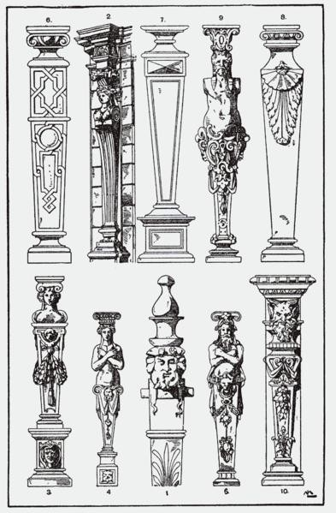
Η δεύτερη περίοδος : η εκστρατεία στη Σικελία ( 415 – 413 π. Χ. )
Ο Αλκιβιάδης που κυριαρχεί στην Αθήνα, πείθει το δήμο για
εκστρατεία στη Σικελία, προφασιζόμενος την αποστολή βοήθειας προς την πόλη Έγεστα που πολεμούσε με το Σελινούντα. Τρεις στρατηγοί ορίζονται : ο Αλκιβιάδης, ο Λάμαχος και ο Νικίας (που δε συμφωνεί με την εκστρατεία ).
Ωστόσο, μόλις φτάνουν στη Σικελία, ο Αλκιβιάδης ανακαλείται στην Αθήνα προκειμένου να δικαστεί για ασέβεια, καθώς οι πολιτικοί του εχθροί τον κατηγορούν για την αποκοπή των κεφαλών των Ερμών ( στηλών με την κεφαλή των Ερμή που
χρησίμευαν ως οδοδείκτες στην πόλη) .
Διάφοροι τύποι Ερμών.

Slide 9
Ο ΠΕΛΟΠΟΝΝΗΣΙΑΚΟΣ ΠΟΛΕΜΟΣ 431- 404 π. Χ.
Τα αποτελέσματα :
Ήταν καταστρεπτικά από κάθε άποψη και θα οδηγούσαν σε
παρακμή ολόκληρη την Ελλάδα :
Χιλιάδες ήταν οι νεκροί του πολέμου , πόλεις είχαν μεταβληθεί σε ερείπια , η ύπαιθρος είχε εγκαταλειφθεί από τον αγροτικό πληθυσμό και η οικονομία είχε υποστεί σοβαρό πλήγμα.
Εξίσου σημαντική ήταν και η κατάρρευση των ηθικών αξιών : στις ανθρώπινες σχέσεις επικράτησε ο δόλος , στη θέση της θρησκευτικής πίστης κυριάρχησε η αμφισβήτηση , οι Πέρσες κλήθηκαν από τους Έλληνες να αναμειχθούν στις ελληνικές υποθέσεις .

